Slide 1

Решение по мониторингу и оценке нефтеразливов
Команда
SecurityBand_SE

Slide 2

7 августа 2021
14 марта 2020
80 км²
34 000 м²
Новороссийск
4,5 млрд. рублей
Находка
900 000 тыс. рублей
КРУПНЫЕ НЕФТЕРАЗЛИВЫ
2020-2021
29 мая 2020
Точная дата неизвестна
180 000 м²
Норильск
Коми
13 000 м²
147 млрд. рублей
100 млн. рублей

Slide 3


“Полностью риски разливов невозможно исключить”.
Владислав Жуков, член Общественного совета при Федеральной службе по надзору в сфере природопользования (Росприроднадзор), эксперт нацпроекта «Экология».

Slide 4

Возможности уже сейчас
Ориентированность
Автономность
Проект создан в первую очередь для органов власти, осуществляющих проверки в данной области. Гарантировано значительное снижение нагрузки.
От оператора требуется лишь отправить фотографии со спутника. Система способна самостоятельно все обработать и предложить варианты дальнейших действий.

Slide 5
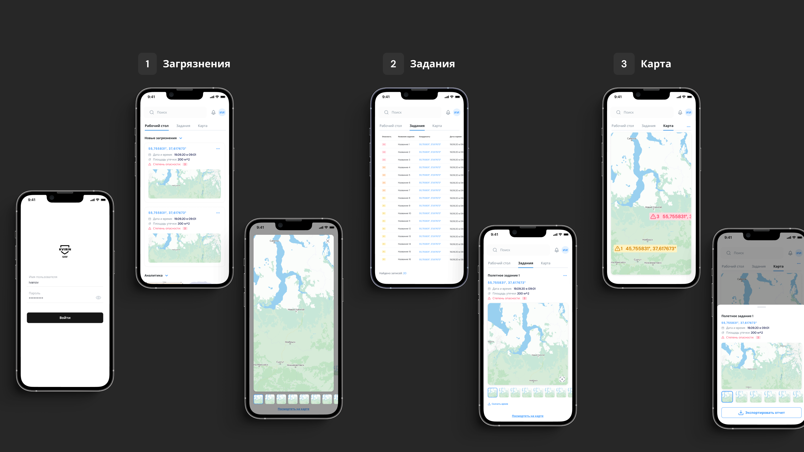
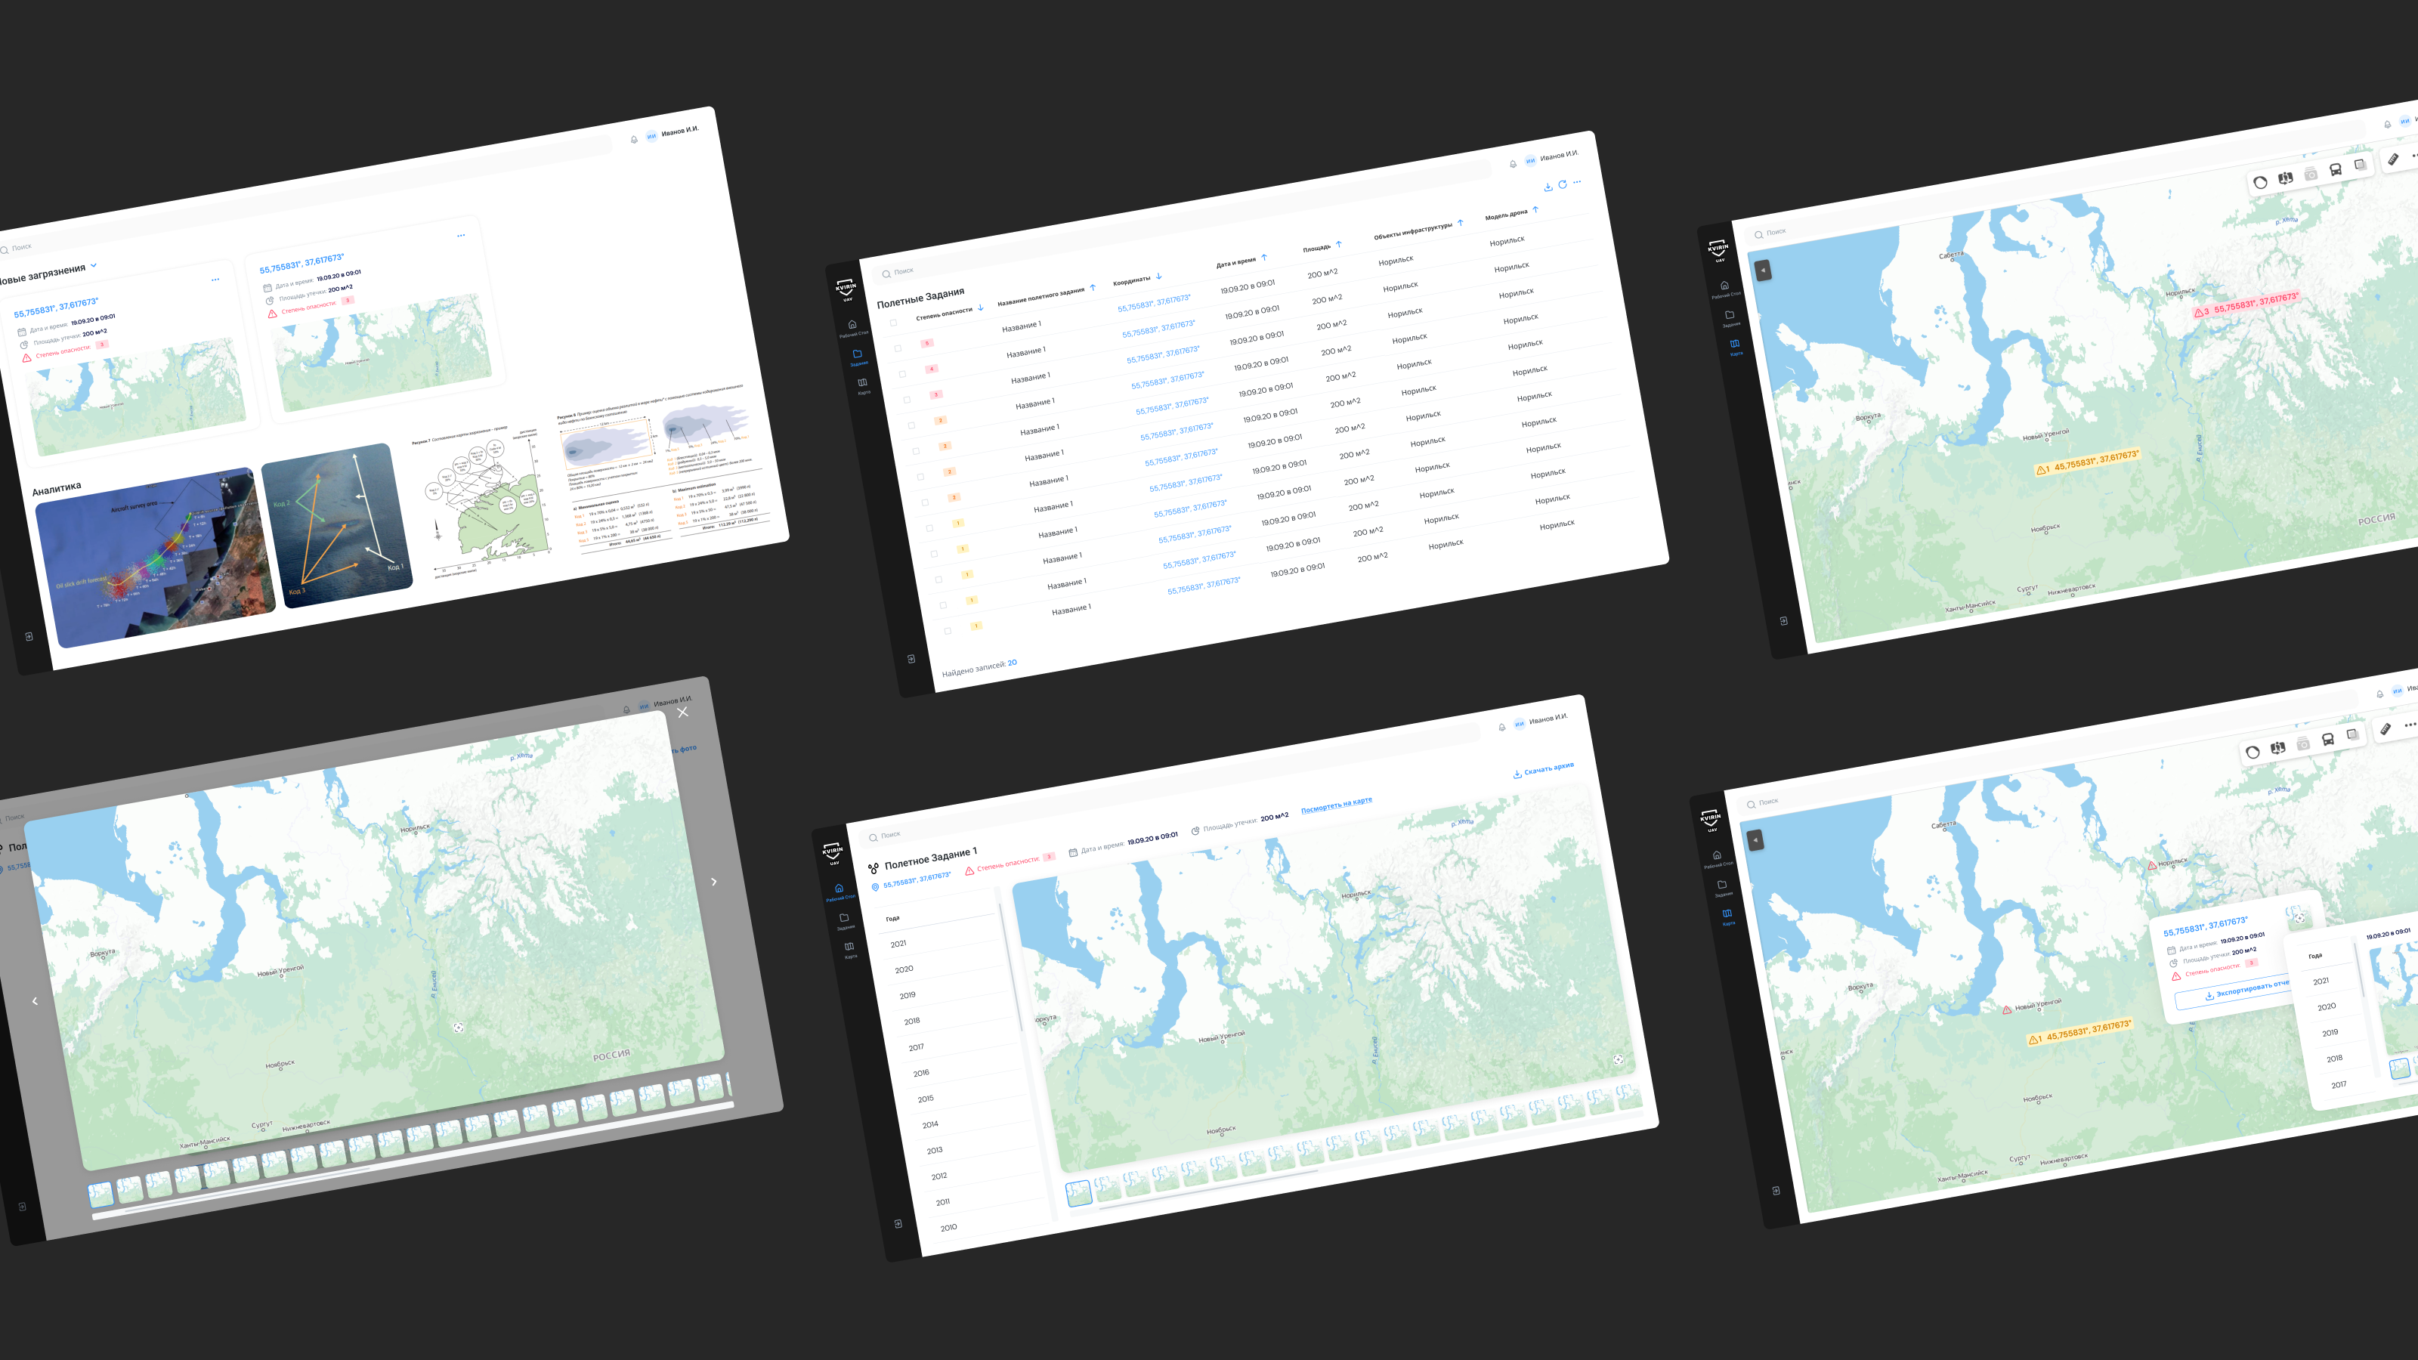

Slide 6






Варианты применения
Сохранение доказательств (координаты, фотографии)
Построение маршрута для БПЛА
Составление отчетов
Поиск кратчайшего пути до места аварии

Slide 7






На практике
Вход: 100 у.е.
Вход: 80 у.е.

Slide 8

Достоинства
Снижение трудозатрат
≥70%
Снижение расходов
≥30%
Быстрое реагирование
≥ 2 раза
Доступность
Не придется собирать материалы и доказательства вручную
Большая часть работы может быть автоматизирована
Следовательно меньший ущерб экосистеме страны
Не требует большого бюджета

Slide 9

3 месяца
3 месяца
Item 4
25%
Item 1
25%
300.000 руб.
300.000 руб.
Разработка
-
-
Пилотирование
Команда разработчиков, сервер для обучения модели
Команда разработчиков, сервер для доработки модели
Экономическая
сторона
По требованиям
Не определено
132.000 руб.
Мин. 56.000 руб.
-
Поддержка
Оборудование
Макс. 2.300.000 руб.
Команда проекта, обслуживание сервера
Item 3
25%
Item 2
25%
Сервер, SupercamS250, камера БПЛА

Slide 10
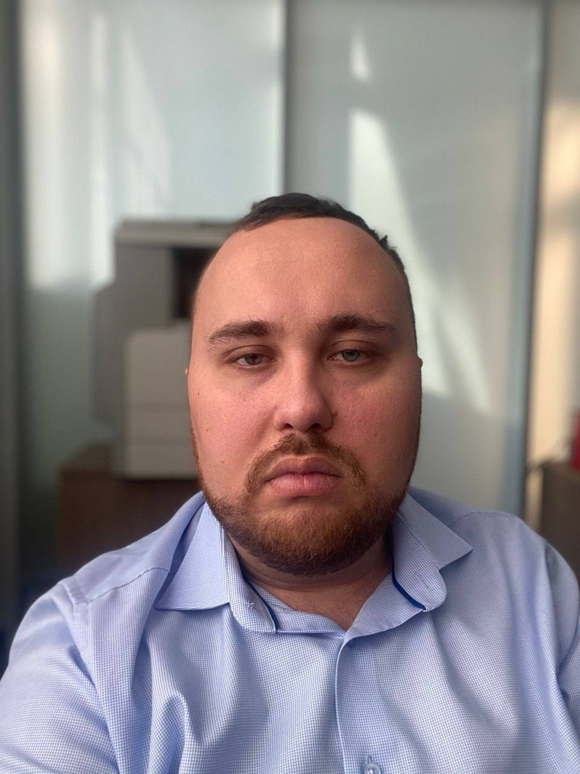
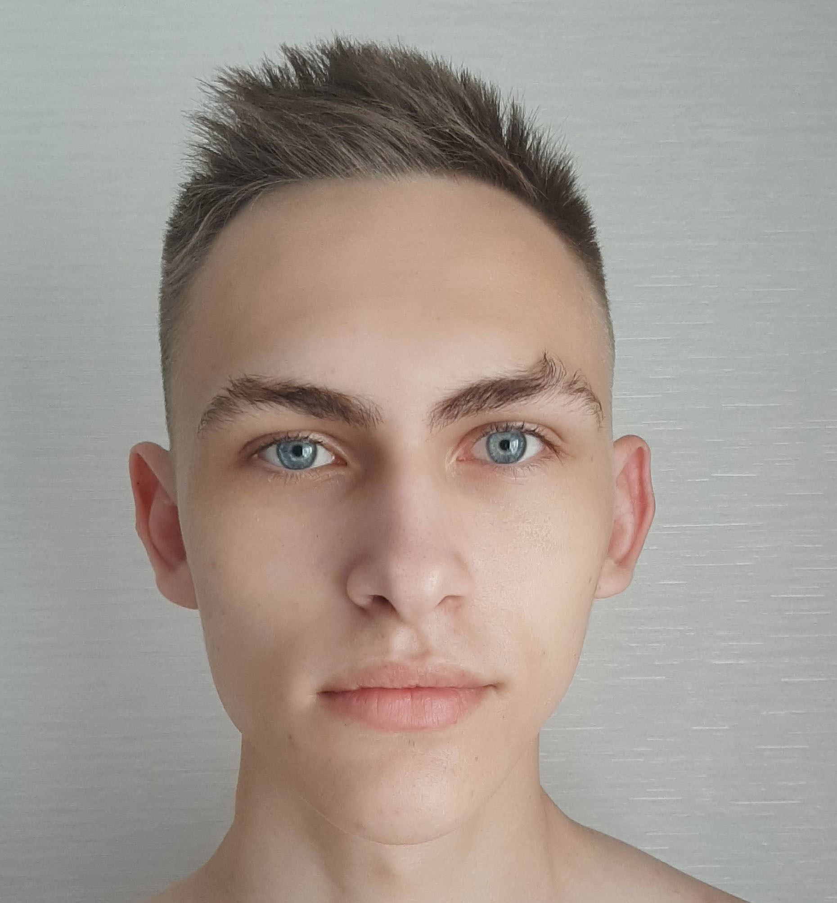
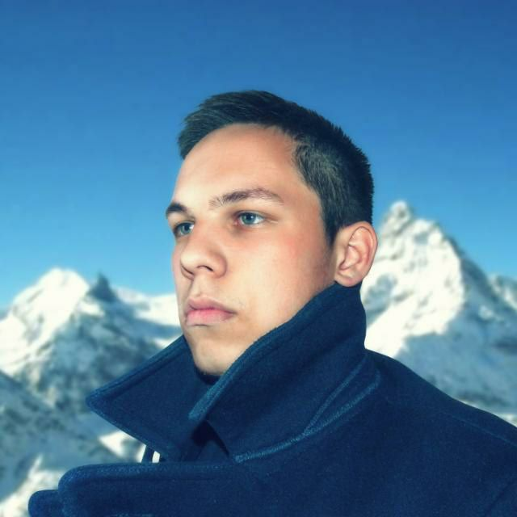
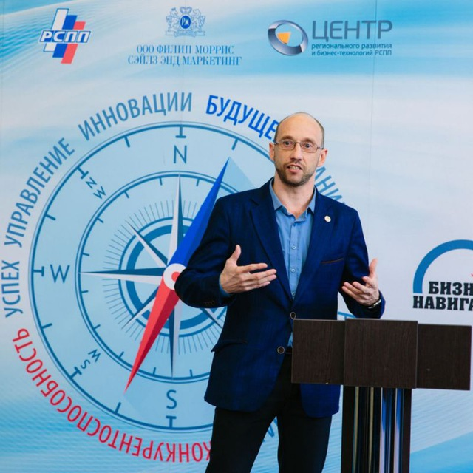
@Femt0S - DataScience
@corgidile - Backend разработчик
@IgroGood - Frontend разработчик
Наша команда
@vozmojnosti_rosta – PM, питчер
SecurityBand_SE

Slide 11
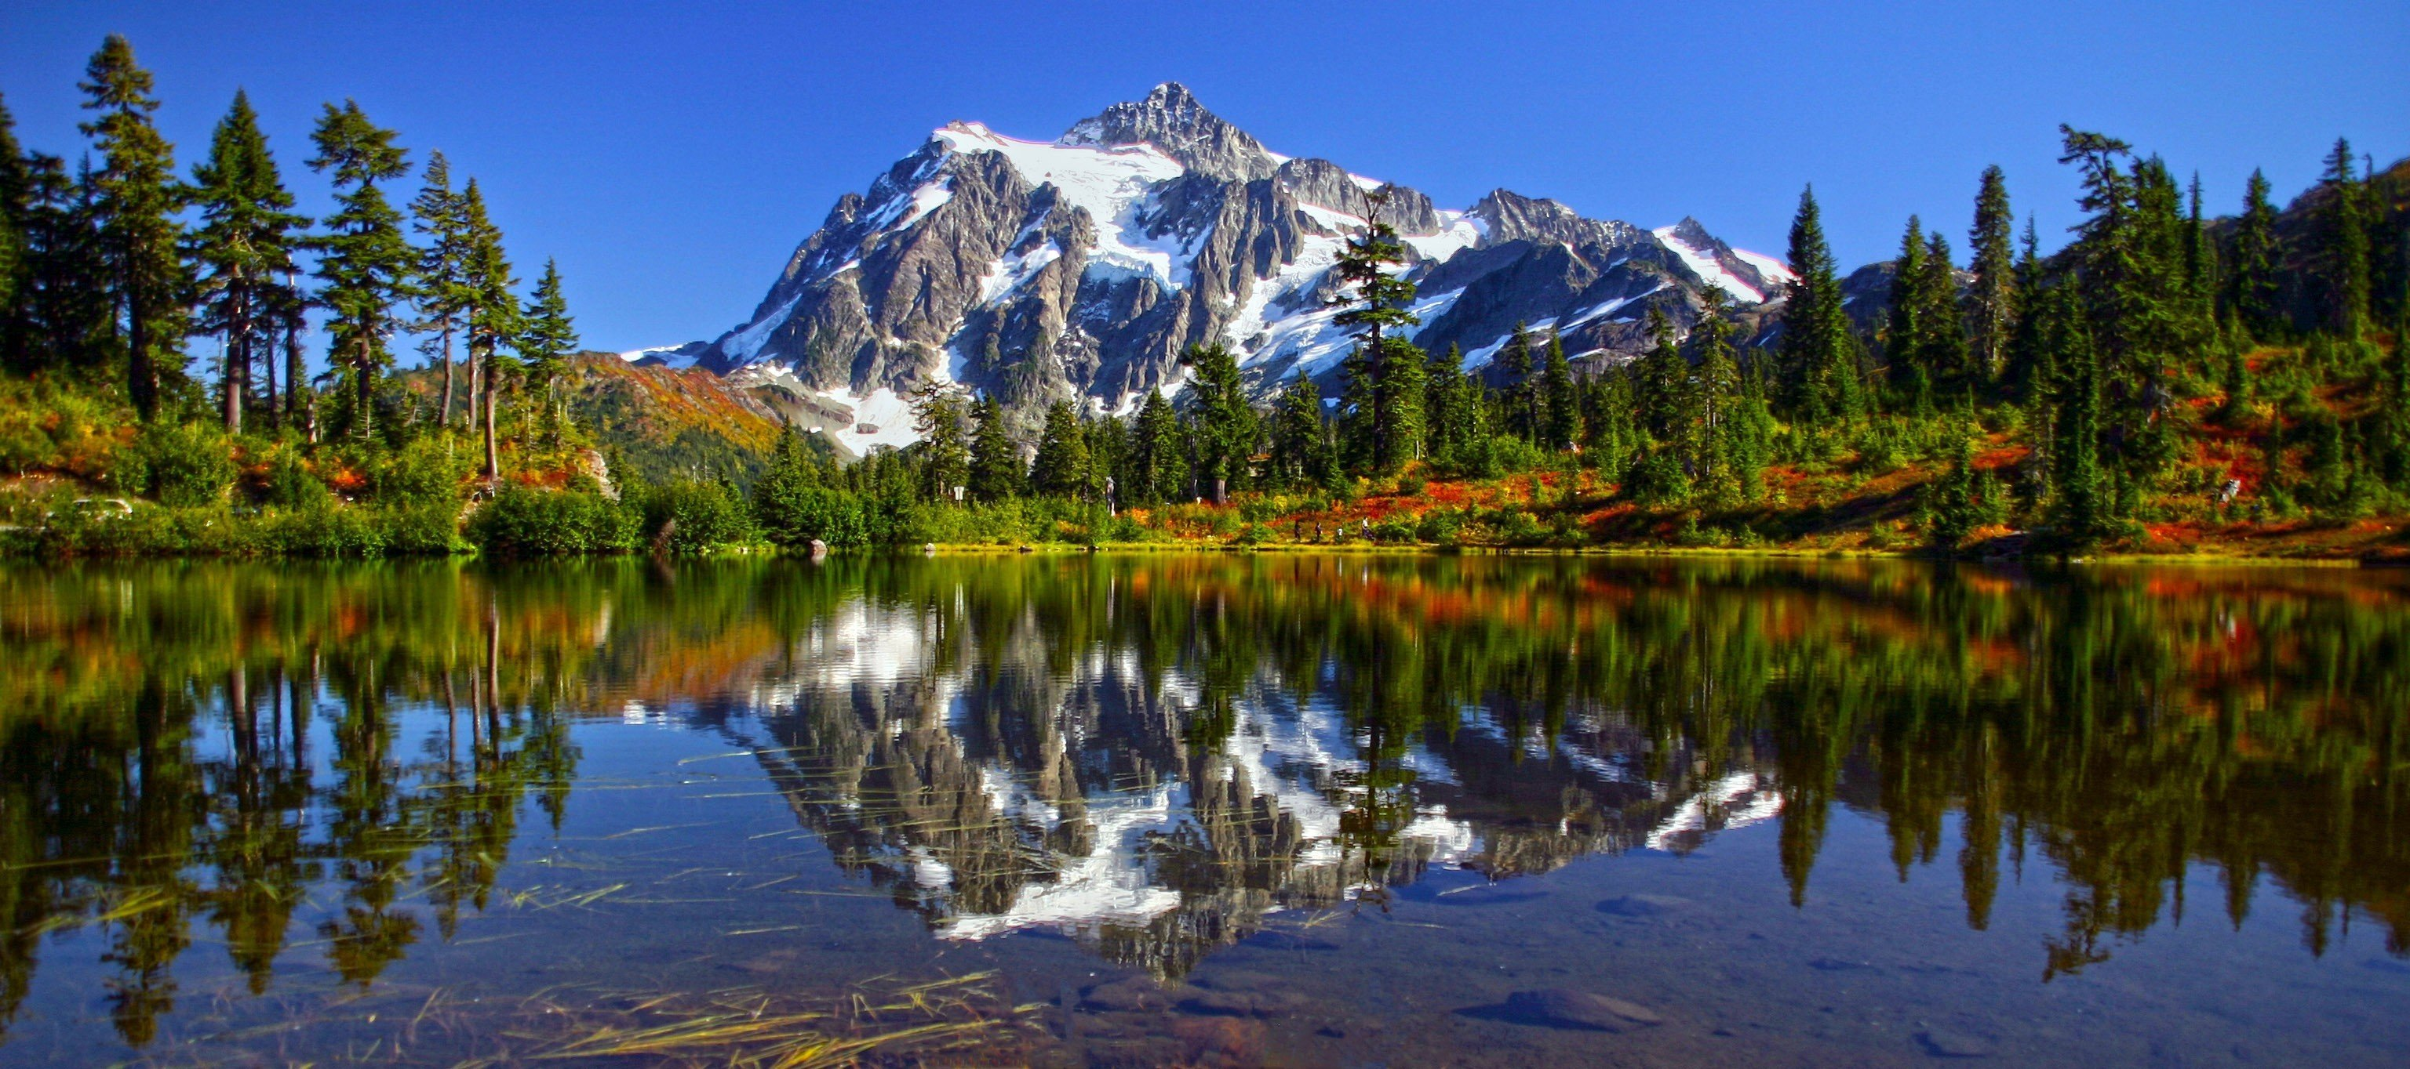
Давайте сохраним наш дом вместе!

